Slide 1
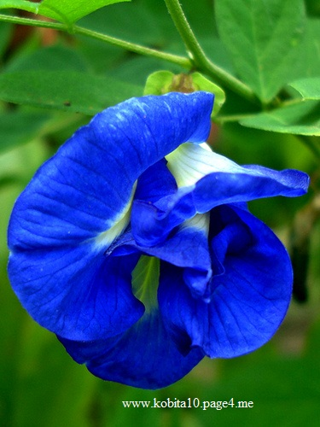
আজকের পাঠে সবাইকে স্বাগতম

Slide 2
শিক্ষক পরিচিতি
মোছাম্মৎ ফাতেমা বেগম
প্রধান শিক্ষক
চেলারচর সঃ প্রাঃ বিদ্যালয়
ছাতক, সুনামগঞ্জ।
ইমেইলঃ fatamagps05011980@gmail.com
মোবাইল নংঃ 01715642344

Slide 3
পাঠ পরিচিতি
শ্রেণিঃ প্রথম
বিষয়ঃ বাংলা
পাঠ শিরোনামঃ বর্ণ শিখিঃ ত থ দ ধ ন (শুনি ও বলি)
সময়ঃ ৪০ মিনিট।

Slide 4
এই পাঠ শেষে শিক্ষার্থীরা-
১.১.১ বাক্যে ও শব্দে ব্যবহৃত বাংলা বর্ণমালার ধ্বনি স্পষ্ট ও শুদ্ধ ভাবে বলতে পারবে।
১.১.১ বাক্যে ও শব্দে ব্যবহৃত বাংলা বর্ণমালার ধ্বনি স্পষ্ট ও শুদ্ধ ভাবে পড়তে পারবে।

Slide 5
চলো, আমরা সবাই একটা গানের ভিডিও দেখি

Slide 6
আজ আমরা পড়ব ত থ দ ধ ন

Slide 7
তবলা
ত

Slide 8
থ
থালা

Slide 9
দ
দই

Slide 10
ধ
ধামা

Slide 11
ন
নাও

Slide 12
মূল্যায়ন

Slide 13
দ
ধ
ত
থ
ন

Slide 14
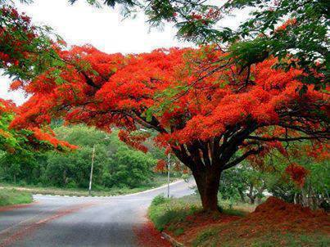
ধন্যবাদ সবাইকে

